Slide 1
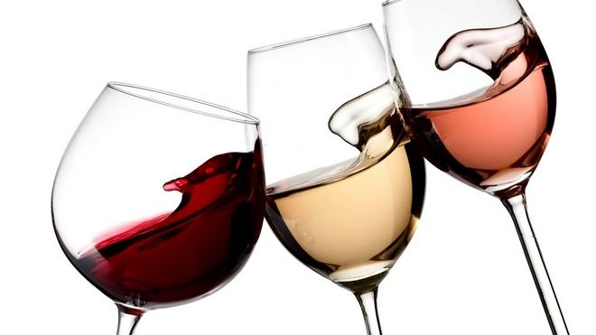
L’association des Etudiants Oenologues de Toulouse
vous présente
Boire avec Racaille

Slide 2
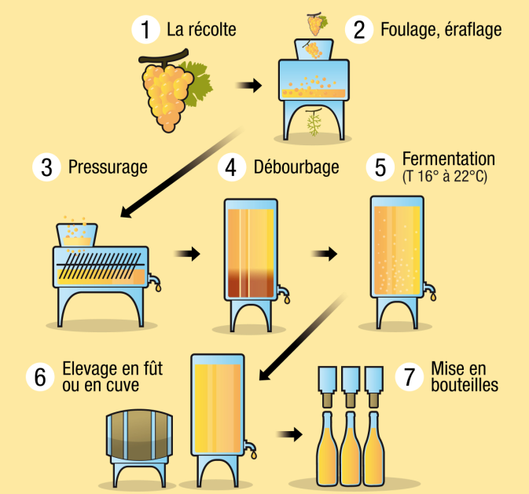
La vinification en blanc
Les blancs:
Rendement moyen 60 hl/ha
Macération pelliculaire de 10 à 12h
Problématique de la gestion des températures :
Groupes de froid conséquents
Cuves semi enterrées
Source : http://www.languedoc-wines.com/fr/languedoc-decouverte/geographie-du-vignoble/comment-fait-on-le-vin

Slide 3
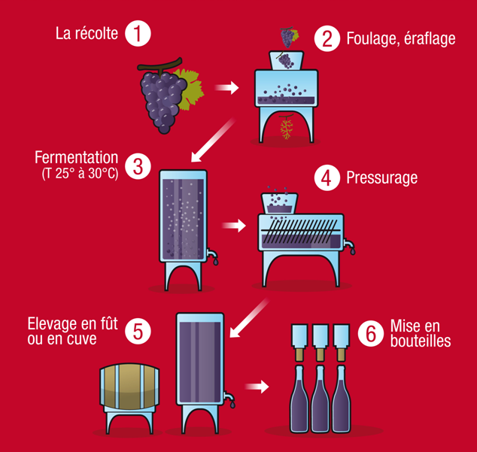
La vinification en rouge
Rendement moyen : 45 hl/ha
Vendange foulée mécaniquement, parfois égrappée
Macération pendant une semaine
Avec des remontages ou pigeages
Pressurage
Source : http://www.languedoc-wines.com/fr/languedoc-decouverte/geographie-du-vignoble/comment-fait-on-le-vin
Notes:
La vinification traditionnelle se caractérise par une vendange foulée mécaniquement, parfois égrappée, qui macère pendant une semaine avant d’être pressée. Cependant, les macérations des grandes cuvées peuvent dépasser les trois semaines, et se font souvent en grains entiers pour extraire un maximum de tanins, d’arômes et de fruit, notamment pour le Carignan. Les rendements moyens pour les raisins rouges sont de 45hl/ha.

Slide 4
Égrappage/ éraflage
Foulage

Slide 5
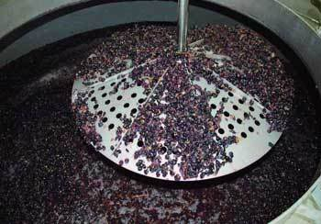
remontage
pigeage

Slide 6
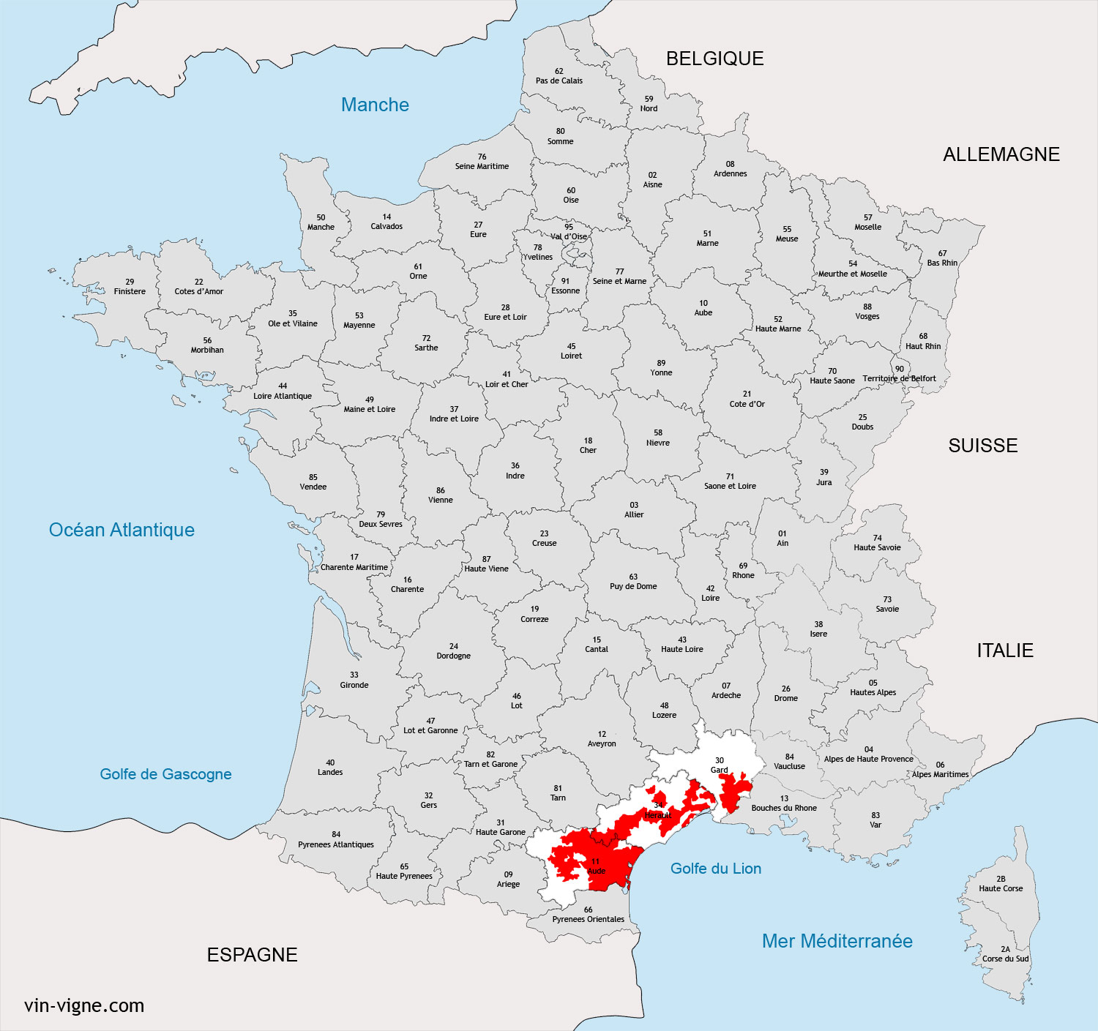
Les vins du Languedoc
Grande région, plus grand producteur de France
Un des plus vieux vignobles français
A su se relever après les difficultés du XXème

Slide 7
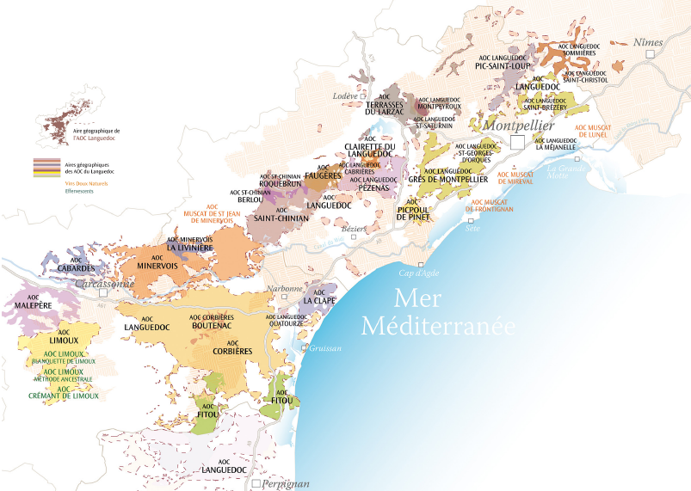

Slide 8
Hiérarchisation des appellations
Crus du Languedoc
AOC dénomination
AOC La Clape
AOC dénomination + commune
AOC Minervois – La Livinière
AOC Communales
AOC Sous Régionales
Grands Vins du Languedoc
AOC dénomination
AOC Minervois
AOC Languedoc + dénomination
AOC Languedoc – Grès de Montpellier
AOC Régionale
IGP Sud de France
Vin de France
AOC Languedoc
Source : Dossier de presse Languedoc 2016 - 2017
Notes:
L’AOC Languedoc correspond à l’AOC régionale selon la classification de l’INAO
Les appellations classées « Grands Vins du Languedoc » et qui ont la mention AOC Languedoc sont elles aussi des appellations régionales, elles sont des AOC Languedoc + dénomination
Les appellations classées « Grands Vins du Languedoc » et qui n’ont pas la mention « Languedoc » sont considérées comme des AOC sous-régionales selon l’INAO
Enfin, les « Crus du Languedoc » sont classés comme des AOC communales selon la classification de l’INAO
Exceptions : AOC Fitou qui est un « Grand Vin du Languedoc » est considéré comme une AOC Communale selon l’INAO
AOC Saint Chinian – Berlou et Saint Chinian – Roquebrun qui sont des « Crus du Languedoc » et qui sont considérés comme des AOC Sous Régionales par l’INAO

Slide 10
Château les Auzias : IGP Carcassone
Domaine en aire d’appellation Cabardes (vieux vignoble (Vème avant JC)
Domaine du XIIème siècle
Climat particulier: douceur atlantique et chaleur méditerranéenne.
160 Ha cultivés sans désherbant, méthode bio
Une des plus grande cave particulière du Languedoc (12 000 hL)

Slide 11
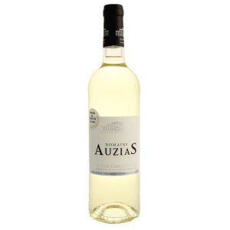
Château les Auzias : IGP CITE DE CARCASSONNE - BLANC
90% Chardonnay, 10 % Muscat petit grain
Vignes de 15 ans, rendement 50 hL/Ha
Pressurage direct long de 4h
Débourbage statique à froid
Fermentation lente à basse température (15°)
Elevage en cuve inox sur lies fines 3 mois

Slide 12
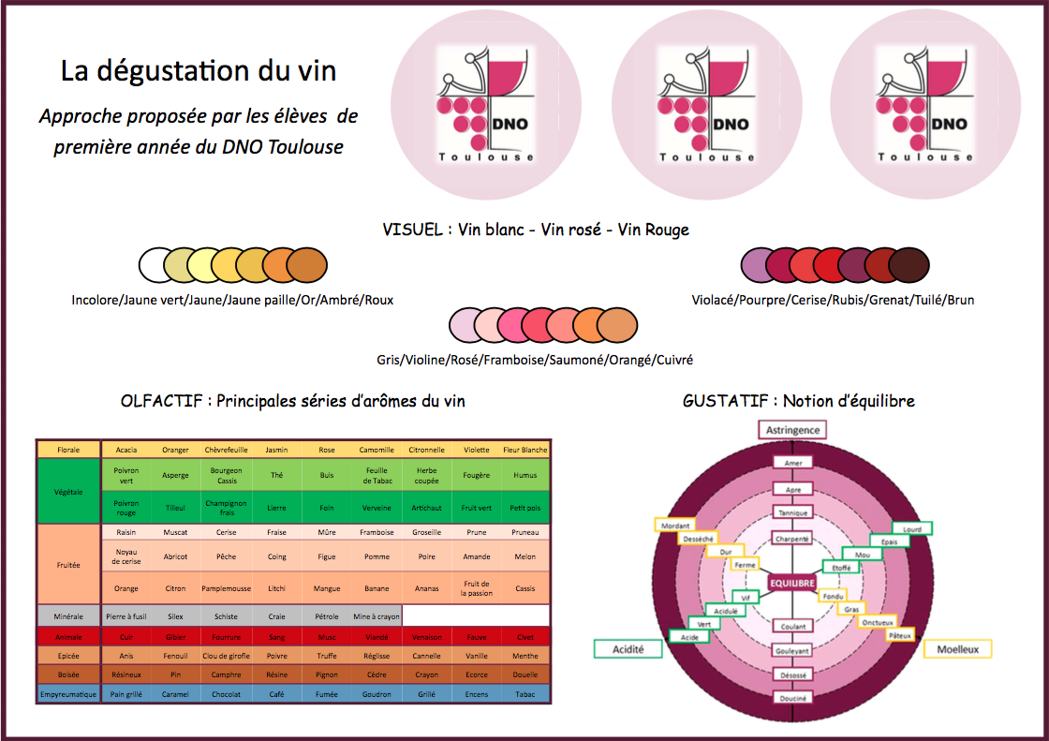

Slide 13
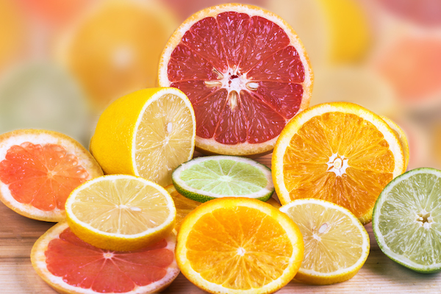
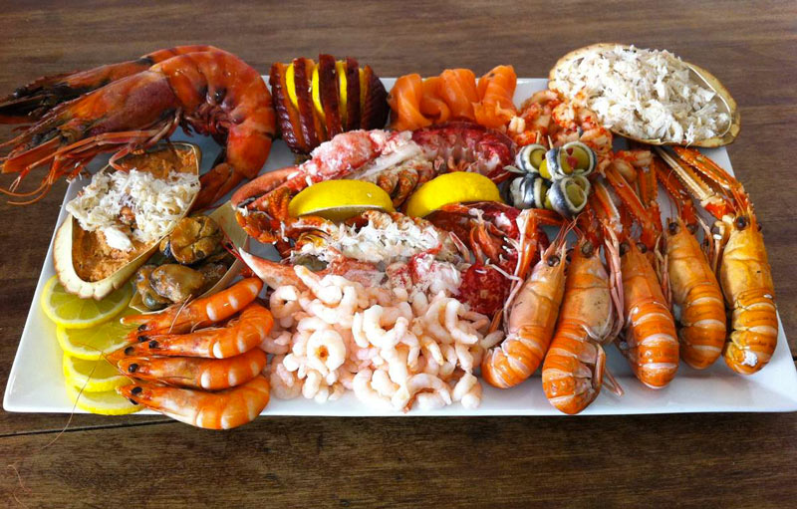
Château les Auzias : IGP CITE DE CARCASSONNE - BLANC
Robe ➔ claire, reflets verts
Nez ➔ agrumes
➔ fleurs blanches
Bouche ➔ Attaque franche
Bo uche ➔ Gras
➔ aromatique
Accords mets & vins : Poisson et fruits de mer!

Slide 14
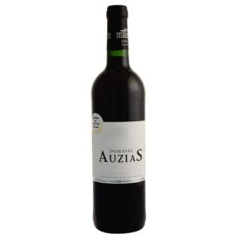
Château les Auzias : IGP CITE DE CARCASSONNE - ROUGE
35% Merlot, 35% Grenache, 30% Cabernet
Vignes de 20 ans, rendement 50 hL/Ha
Egrappage total, pas de foulage
Remontages fréquents, de courte durée
Fermentation lente à basse température (22-24°C)
10 jours de cuvaison max ➔ fruité et tanins mûrs
Elevage en cuve

Slide 16
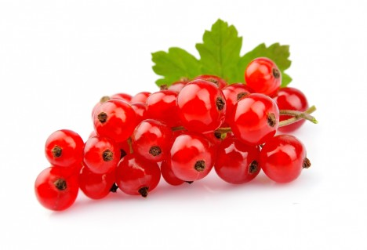
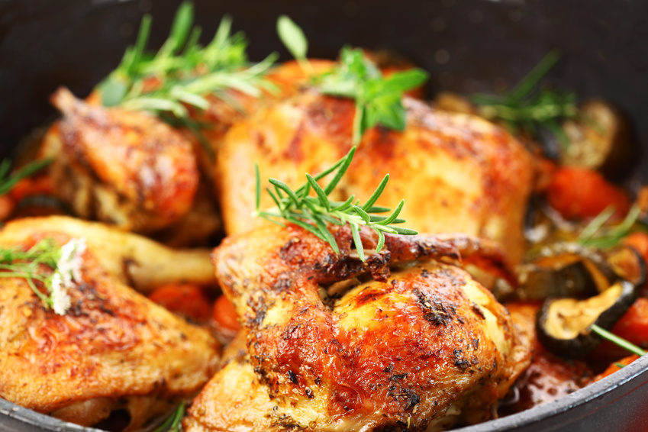
Château les Auzias : IGP CITE DE CARCASSONNE - ROUGE
Robe ➔ Pourpre
Nez ➔ Fruits rouges mûrs
➔ Groseille
➔ Note de violette
Bouche ➔ Rond
Bouc he ➔ Tanins soyeux
➔ Finale suave sur le cassis
Accords mets & vins : volaille, grillades ou cuisine exotique!
(ou charcuterie et fromage!!!!!)

Slide 18
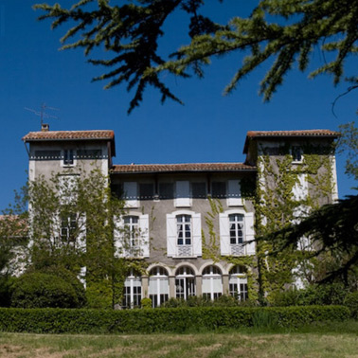
Château Guilhem: Pot de vin
Construit au XIXème siècle (des foudres datent de cette époque)
Proche de Carcassonne, AOC Malepère
Domaine familial depuis 6 générations
30 hectares entre 250 et 400m d’altitude
Influence Atlantique, Méditerranéenne et montagnarde
Agriculture biologique depuis 2013

Slide 19
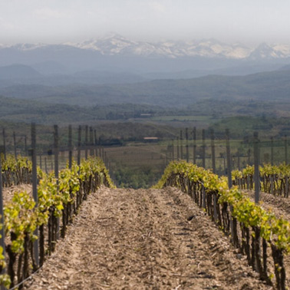
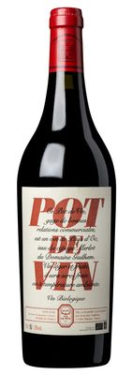
Château Guilhem: Pot de Vin
IGP Pays d’Oc
100% Merlot
Vignes de plus de 20 ans
Macération pré-fermentaire à froid
Cuvaison courte pour avoir un vin gourmand, fruité

Slide 21
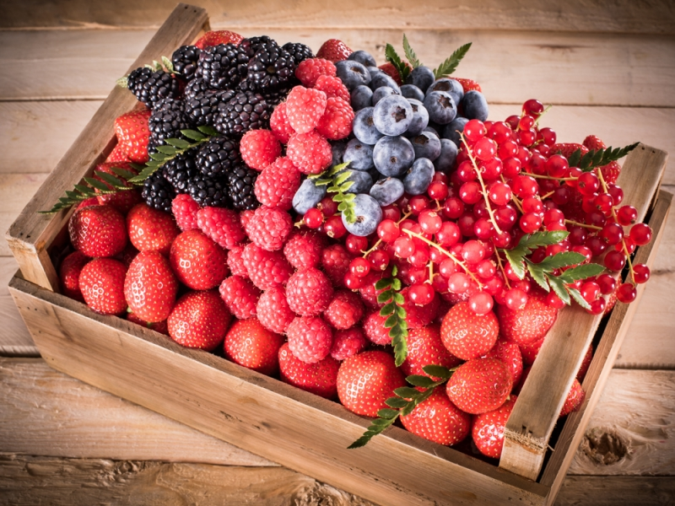
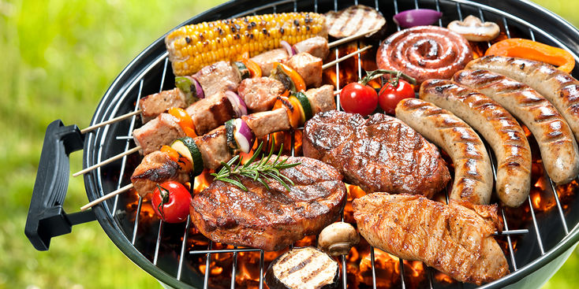
Château Guilhem: Pot de Vin
Robe ➔ Grenat
Nez ➔ Corbeille de fruits rouges
➔Réglisse
Bouche ➔ Fruité
Bouche ➔ Structure légère
➔ Rond
Accords mets & vins : Barbecue, andouillette

Slide 23
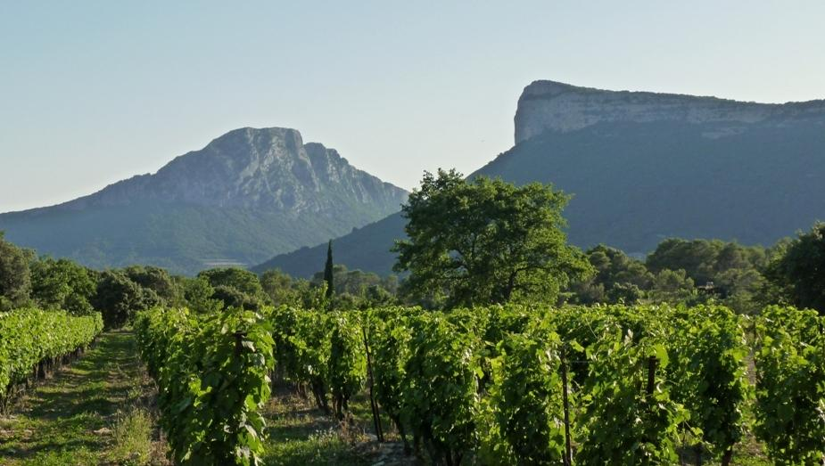
Pic Saint Loup Vignoble des Trois Châteaux
Dépend de la cave « Les coteaux du Pic »
Vieille cave (1950) qui a su se moderniser au fil des ans
Viticulture responsable (pas de désherbants),
Vignes à 150 m d’altitudes avec climat plus frais (-2° /Montpellier)
Températures élevées le jour et fraiches la nuit ➔ tanins souples

Slide 25
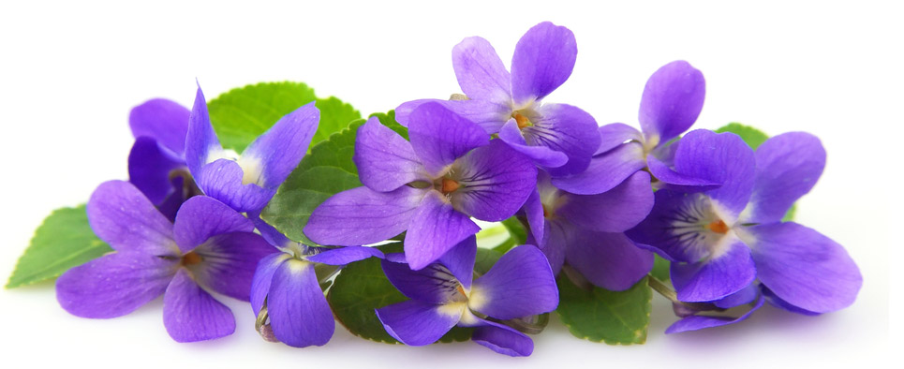
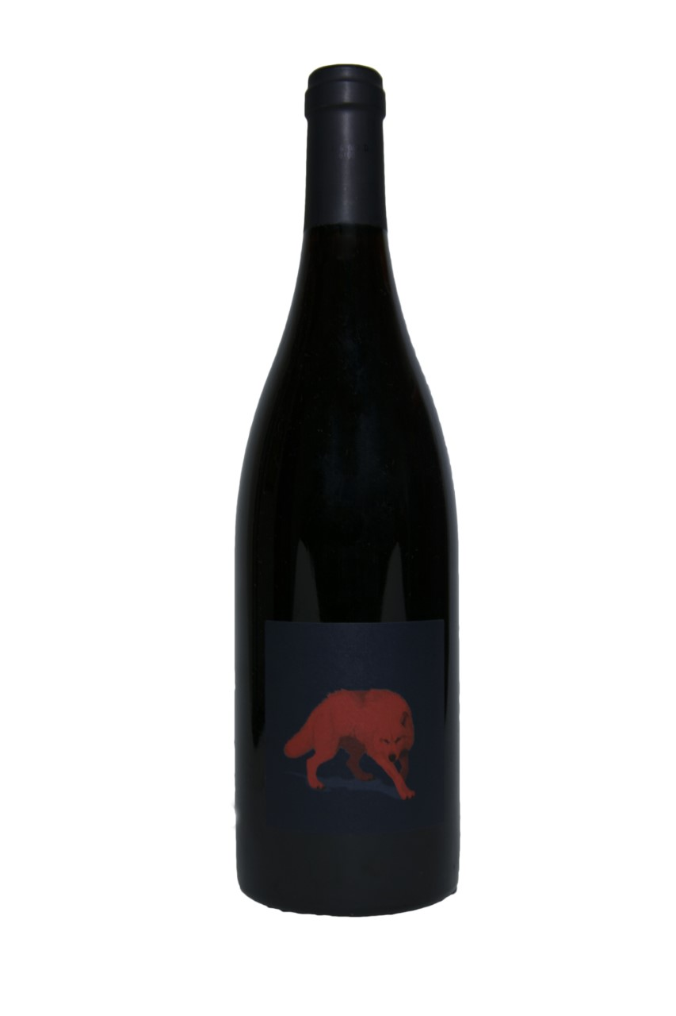
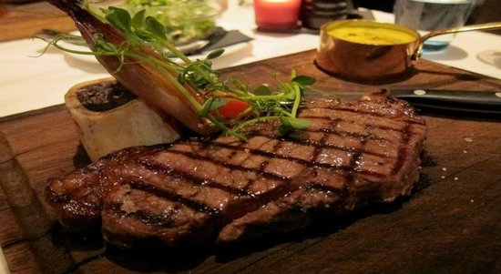
Pic Saint Loup Vignoble des Trois Châteaux
Robe ➔ Grenat
Nez ➔ Violette intense
➔Garrigue
➔ Noté poivrée
Bouche ➔ Fruité et floral
Bouche ➔ Structure légère
Accords mets & vins : Une entrecôte ou un tartare

Slide 26
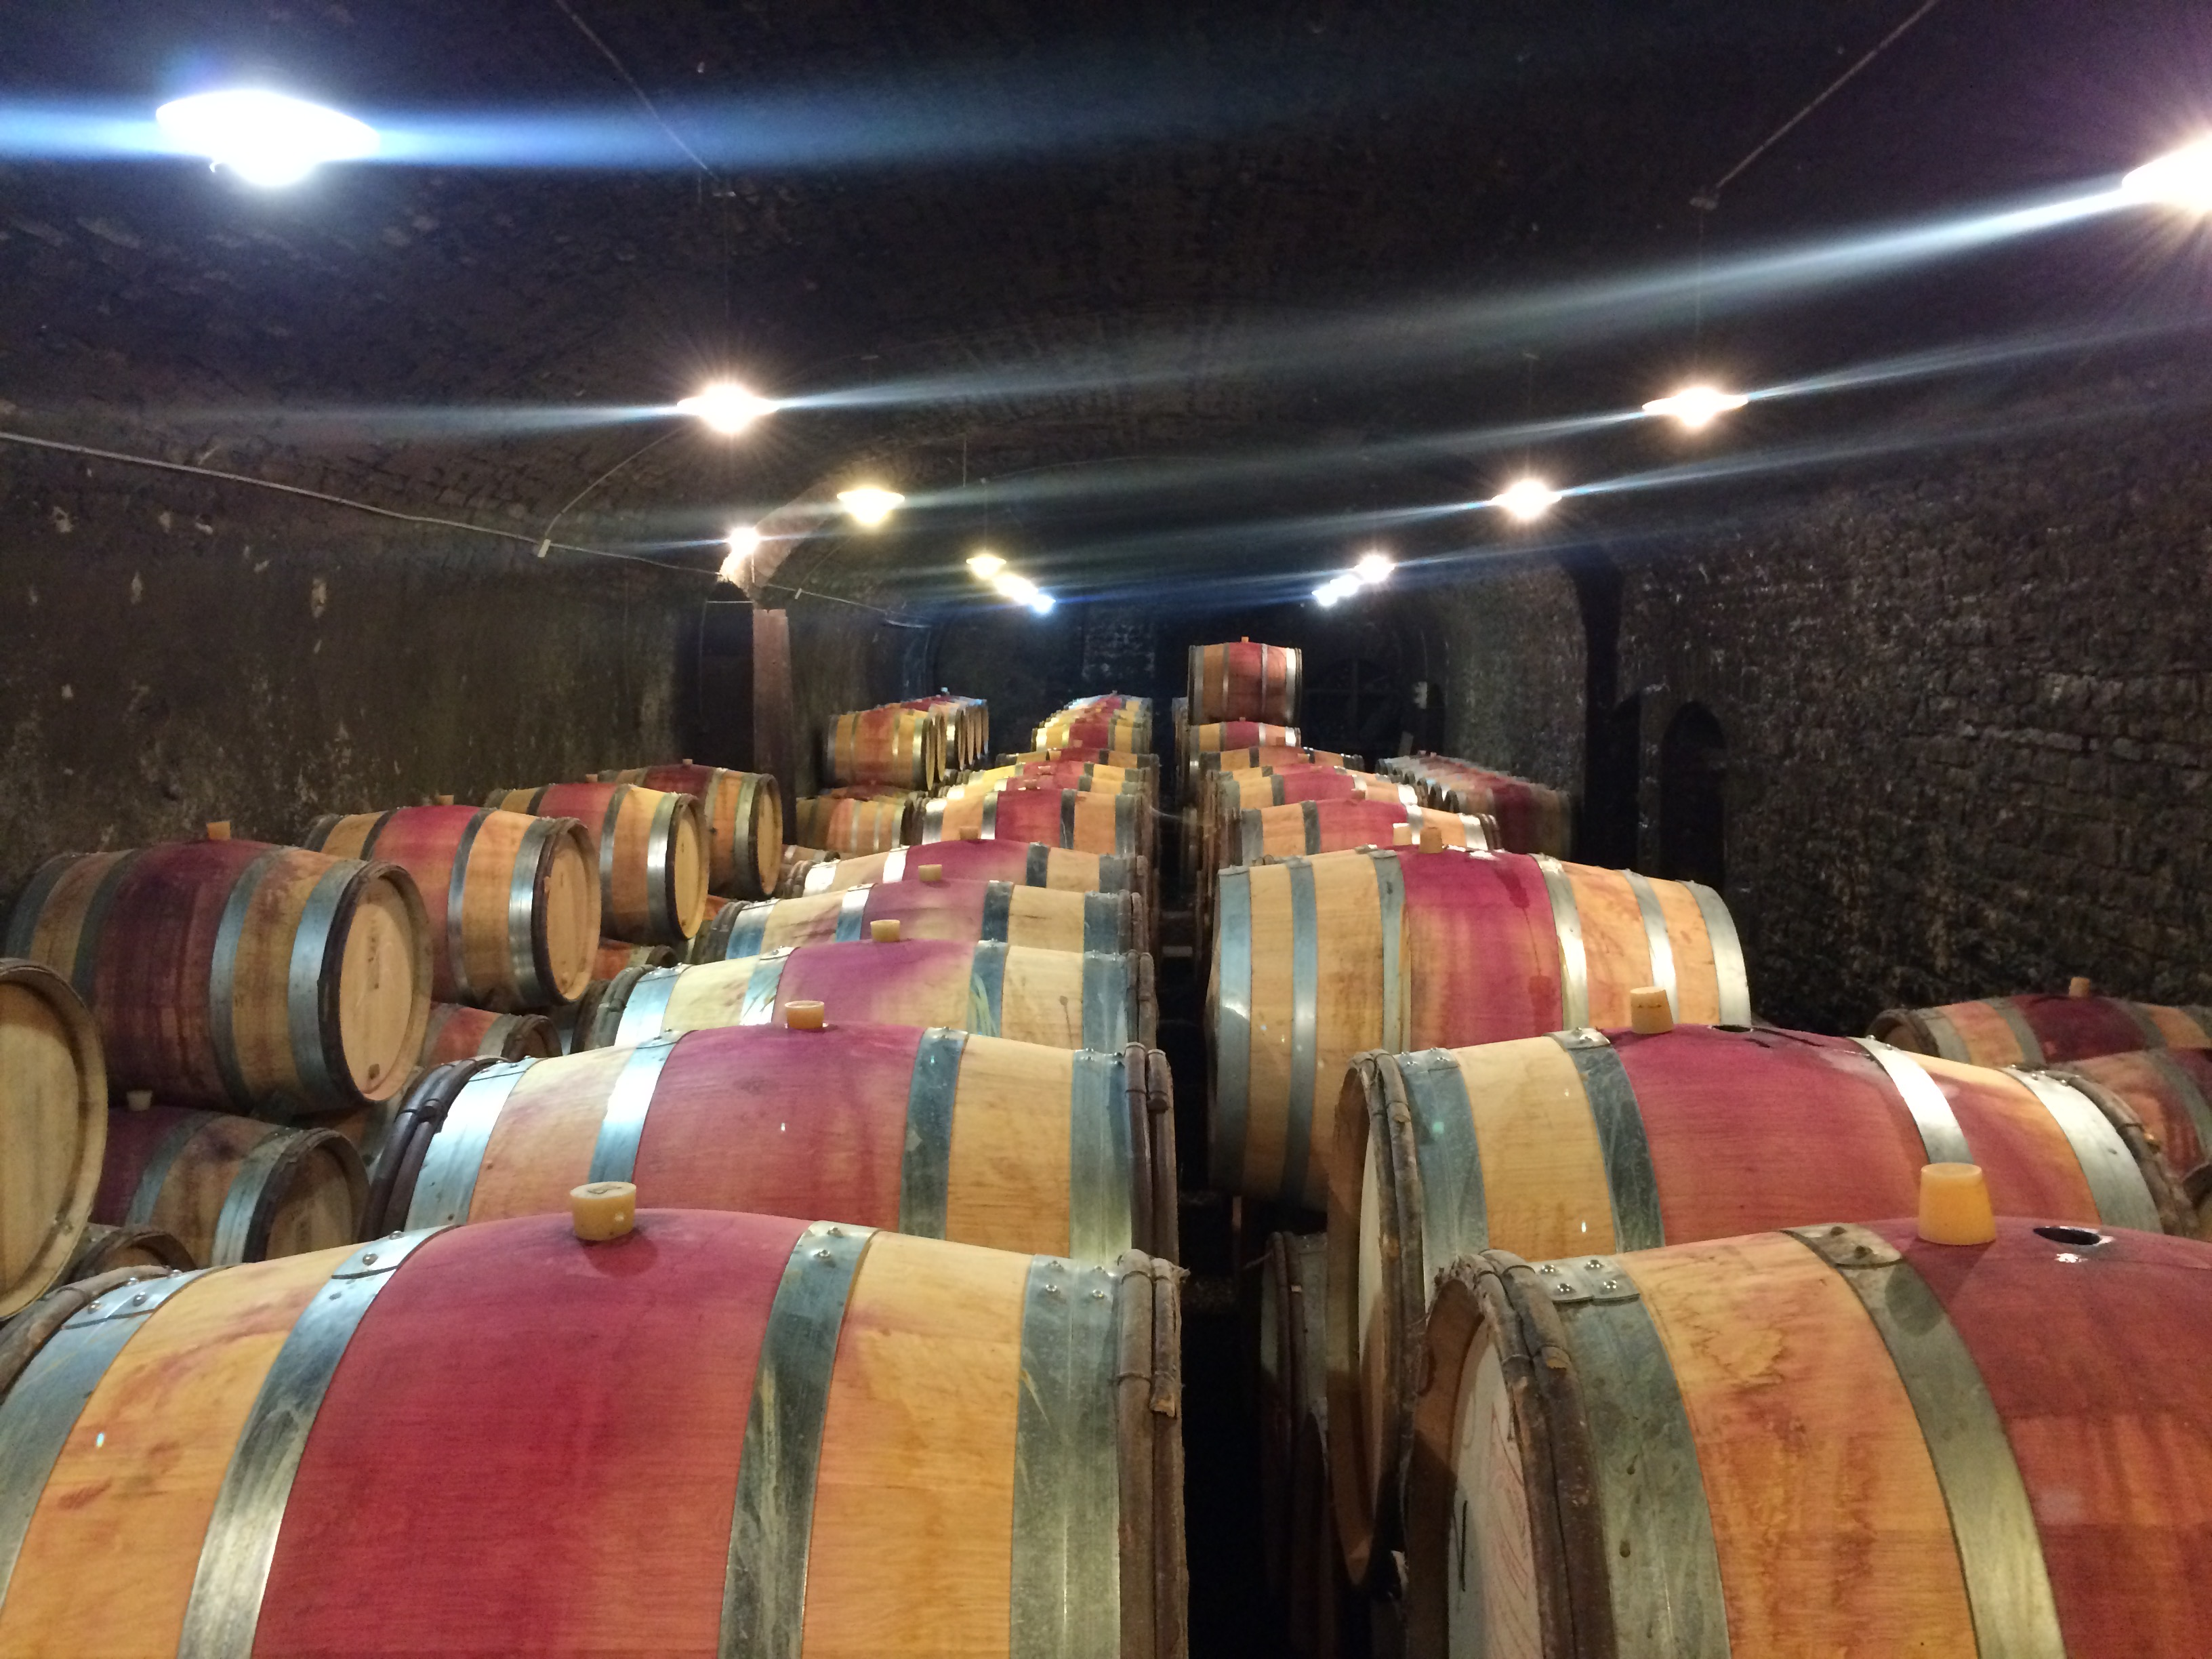
A la prochaine
L’équipe DNO Toulouse

